Slide 1
RESTRUKTURISASI USAHA KOPERASI
DI BIDANG RITEL
OLEH :
IMAM SUTRISNO
GWF Consulting & Partner

Slide 2
BAGIAN I PENGERTIAN UMUM RESTRUKTURISASI
Aktifitas evaluasi atau perbaikan terhadap badan usaha tidak hanya dilakukan pada saat usaha badan usaha mengalami penurunan usahanya, tetapi juga secara terus-menerus agar kinerja usahanya lebih baik dan berdaya saing.
ADA 3 ASPEK
Evaluasi, perbaikan
Kondisi baik atau tdk baik
Kinerja baik dan Daya saing.

Slide 3
BAGIAN II TUJUAN RESTRUKTURISASI
Tujuan restrukturisasi adalah untuk memperbaiki serta memaksimalisasi kinerja perusahaan.
Bagi perusahaan yang telah go public, maksimalisasi nilai perusahaan ditandai oleh tingginya harga saham perusahaan, & harga tersebut dapat bertengger pada tingkat atas, brand bertahan dan daya saing kuat.
Bagi Koperasi :
Sehat berkualitas berkinerja baik,
Loyalitas anggota kuat
Memiliki daya saing

Slide 4
III. RUANG LINGKUP RESTRUKTURISASI
1 ASPEK KELEMBAGAAN/ORGANISASI,
3. ASPEK PORTOPOLIO BISNIS/USAHA
2. ASPEK FINANSIAL/KEUANGAN

Slide 5
IV. INSTRUMEN RESTRUKTURISASI
SISTEM PERINGATAN DINI (SPD)/EWS
1. SPD SECARA MANUAL
2. SPD SECARA AUTOMATIC

Slide 6
APA SAJA YANG PERLU
DI RESTRUKTUTISASI

Slide 7
SPD DAN
POINT RESTRUKTUTISASI
ORGANISASI
TATIB UMUM-→ BUDAYA ORG
MENTAL BLOCK
BISNIS/USAHA
LOKASI STRATEGIS
PROMO PRODUK
KEUANGAN
MODAL SENDIRI
TOP FLEKSIBLE
PERSUS
SOM/SOP
RELASI DAN KOMUNITAS
TEKNOLOGI
BARANG INELASTIS
PERMUDAH TRANSAKSI
PINJAMAN LUNAK
LEGAL RENCANA BISNIS

Slide 8
MASALAH MENAHUN SDM KOPERASI
PERLU DIRESTRUKTURISASI
MENTAL BLOCK
TIDAK FOKUS, TDK ADA IDE, TDK BERGAIRAH
INSTITUSIONAL
ESTAPET KEPEMIMINAN TDK JALAN
TATAKELOLA TDK DIDUKUNG SYSTEM MEMADAI
SUDAH BANYAK KOPETITOR
KUATIR, RAGU
TDK PUNYA PENGALAMAN
LOYALITAS ANGGOTA RENDAH
AMTENAR STYLE

Slide 9
PROSPEK BISNIS RITEL/TOKO

Slide 10
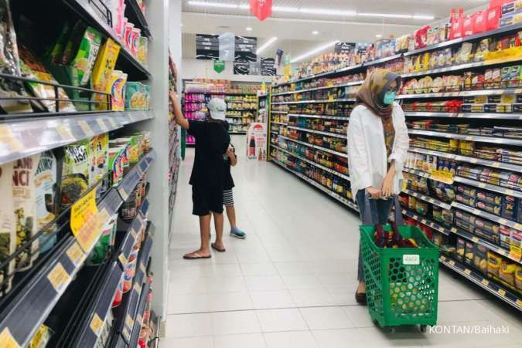
KEBIJAKAN PENANGANAN
PANDEMI COVID19
RITEL TUMBUH 2 -4 %
PSPB
PPKM
VAKSIN

Slide 11
TANTANGAN DAN PELUANG BISNIS RITEL DI ERA NEW NORMAL KE NEW WORLD ORDER

Slide 12
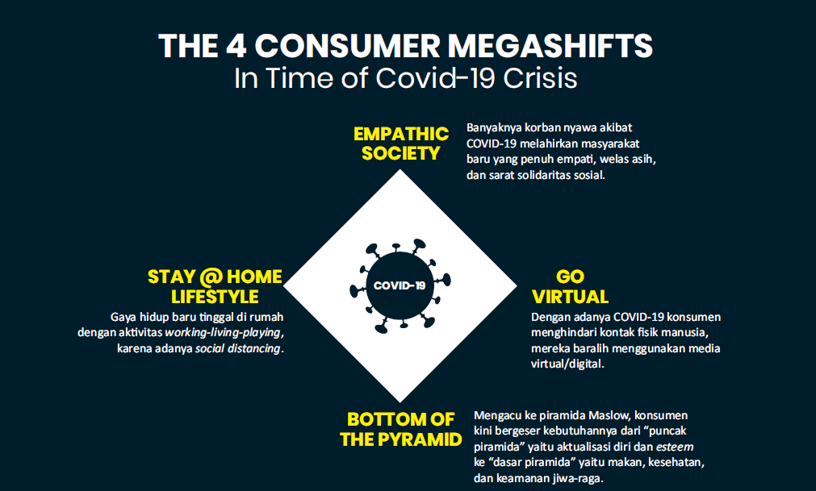
PERUBAHAN BESAR PERILAKU KONSUMEN

Slide 13
Area Stay @Home LifeStyle dan
Bottom Of Pyramid dapat menjadi peluang bagi bisnis toko

Slide 14
MEGASHIFT STAY AT HOME LIFESTYLE & BOP
Online-Shopping Widening+ Deepening: From Wants to Needs
Future & Now Business Opportunities:
Pergeseran perilaku konsumen ke arah pembelian online terhadap barang kebutuhan sehari-hari seperti groceries, sembako, maupun daily needs akan meningkatkan volume
pasar online secara sangat signifikan. Bagi perusahaan-perusahaan yang menyediakan barang-barang tersebut, kini waktunya menerapakan model channel DTC (direct-tocustomer), tak hanya sebatas mengandalkan marketplace yang sudah ada. Ingat, ”channel is the brand”.

Slide 15
Convenience Solution
Future & Now Business Opportunities:
Frozen food menjadi solusi bagi resto-resto yang terpaksa tidak bisa beroperasi karena pandemi.
Banyak resto memasuki survival mode dengan mengubah operasinya dari dine-in ke penjualan dan
pengiriman frozen food ke konsumen. Salah satunya adalah yang dilakukan Es Teller 77.

Slide 16
DIY & Self-Care @ Home
Future Business Opportunities:
Preferensi konsumen menikmati layanan kecantikan bergeser menjadi home-treatment.
Selain itu karena orang lebih concern ke kesehatan, produk-produk berbahan organik yang tersertifikasi akan lebih diminati.

Slide 17
The Century of Self Distancing
Future & Now Business Opportunities:
Pemakaian masker akan menjadi semakin mainstream dan menjadi gaya hidup baru.
Ini menjadi peluang bagi brand khususnya fashion untuk membuat masker yang fashionable dengan desain-desain yang unik.
Kaos Tangan dan alat sentuh

Slide 18
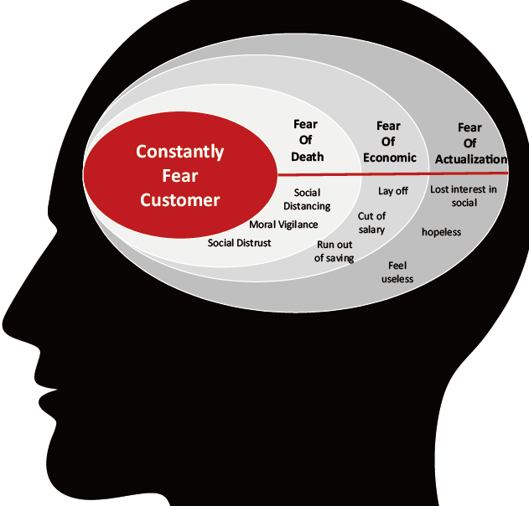
MARKETING MODEL. The Rise of Social Distrust
Future Business Opportunities:
Masyarakat cenderung hidup dalam kekhawatiran. Penting bagi brand untuk menggunakan strategi marketing yang asertif.
Branding with empathy akan lebih powerful ke depannya bukan hanya digunakan saat masa pandemi.

Slide 19
Future Business Opportunities:
Setelah krisis barlalu, tren minum jamu akan menjadi kenormalan baru. Kafe jamu kekinian.
Maka orang nongkrong sambil minum jamu atau meeting di kafe jamu akan menjadi hal yang lazim. Ngafe Jamu is becoming part of leisure.

Slide 20
THANK YOU, BERKAH GUSTI

